Slide 1
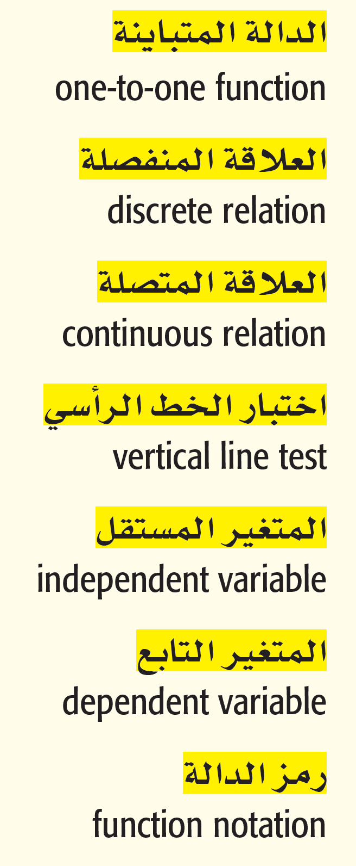
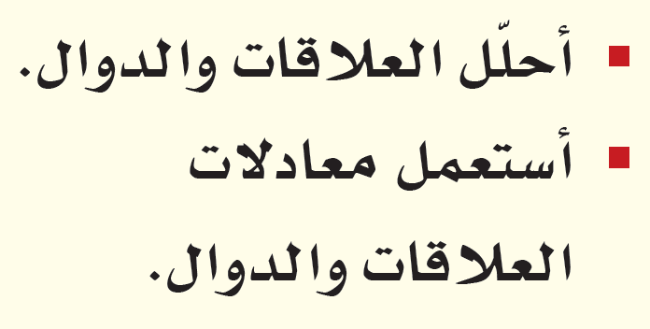
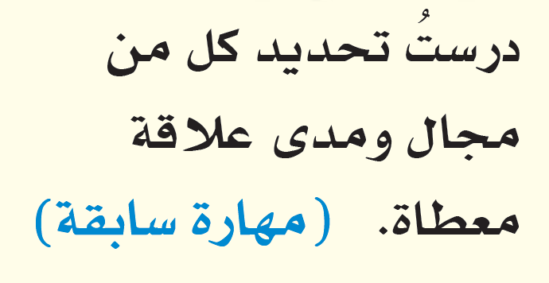
المفردات
الآن
فيما سبق

Slide 2
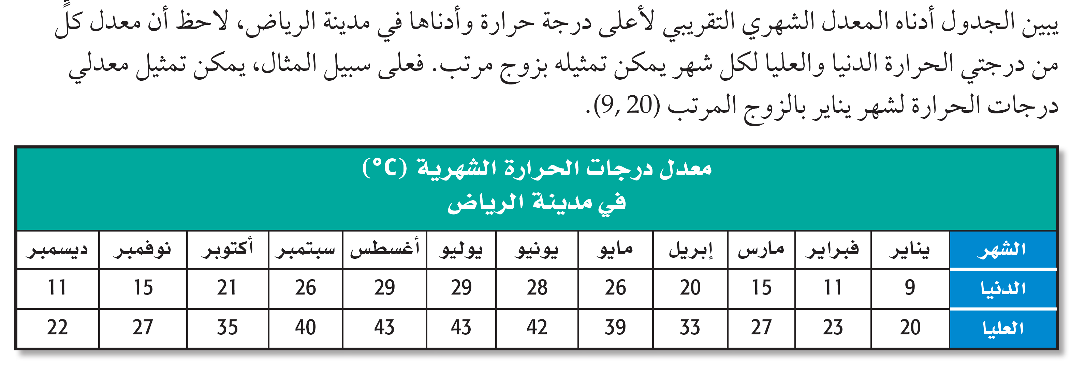
لمــــــــــــــــــــــــــــــــاذا

Slide 3
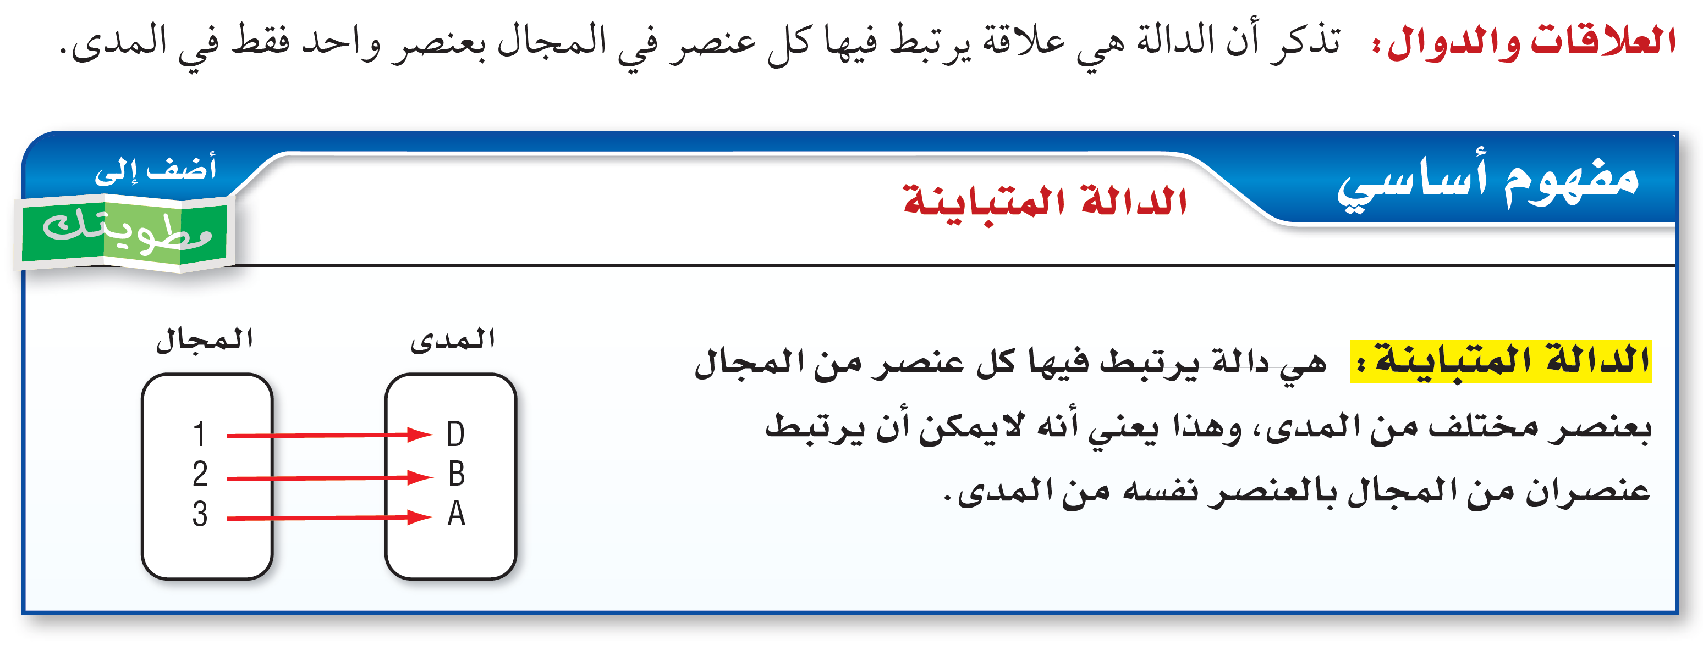

Slide 4
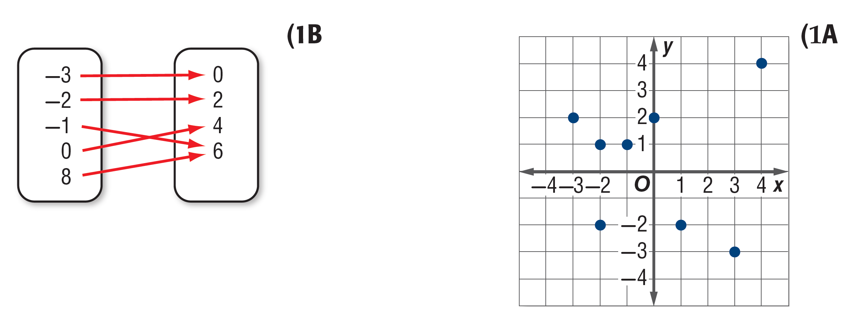
تحقق من فهمك
المجال
المدى
هل هي دالة
هل هي دالة متباينة
المجال
المدى
هل هي دالة
هل هي دالة متباينة

Slide 5
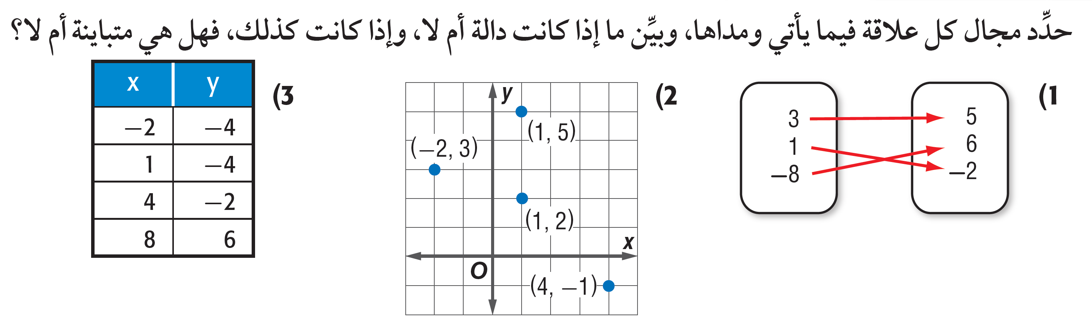
تدرب
المجال
المدى
هل هي دالة
هل هي دالة متباينة
المجال
المدى
هل هي دالة
هل هي دالة متباينة
المجال
المدى
هل هي دالة
هل هي دالة متباينة

Slide 6
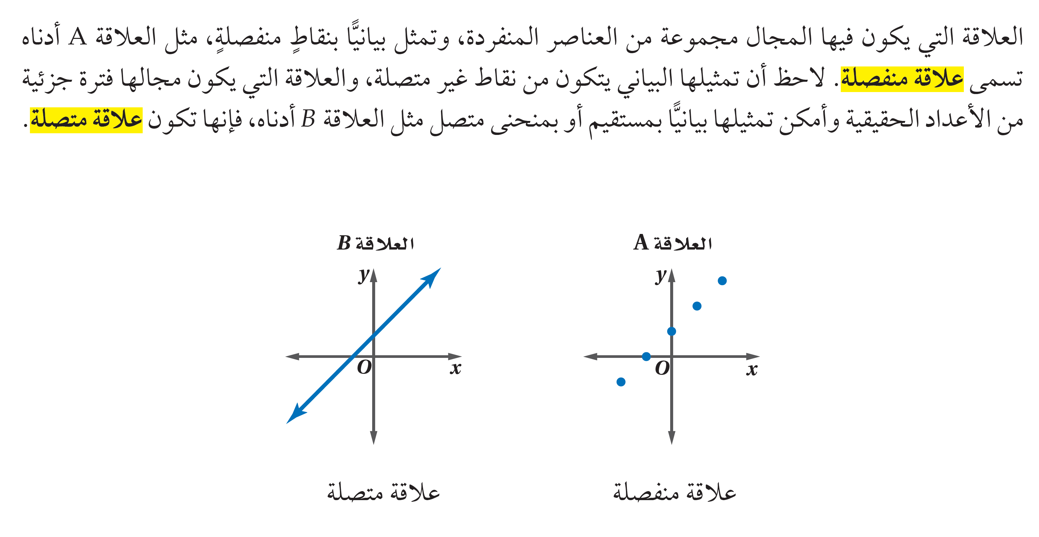

Slide 7
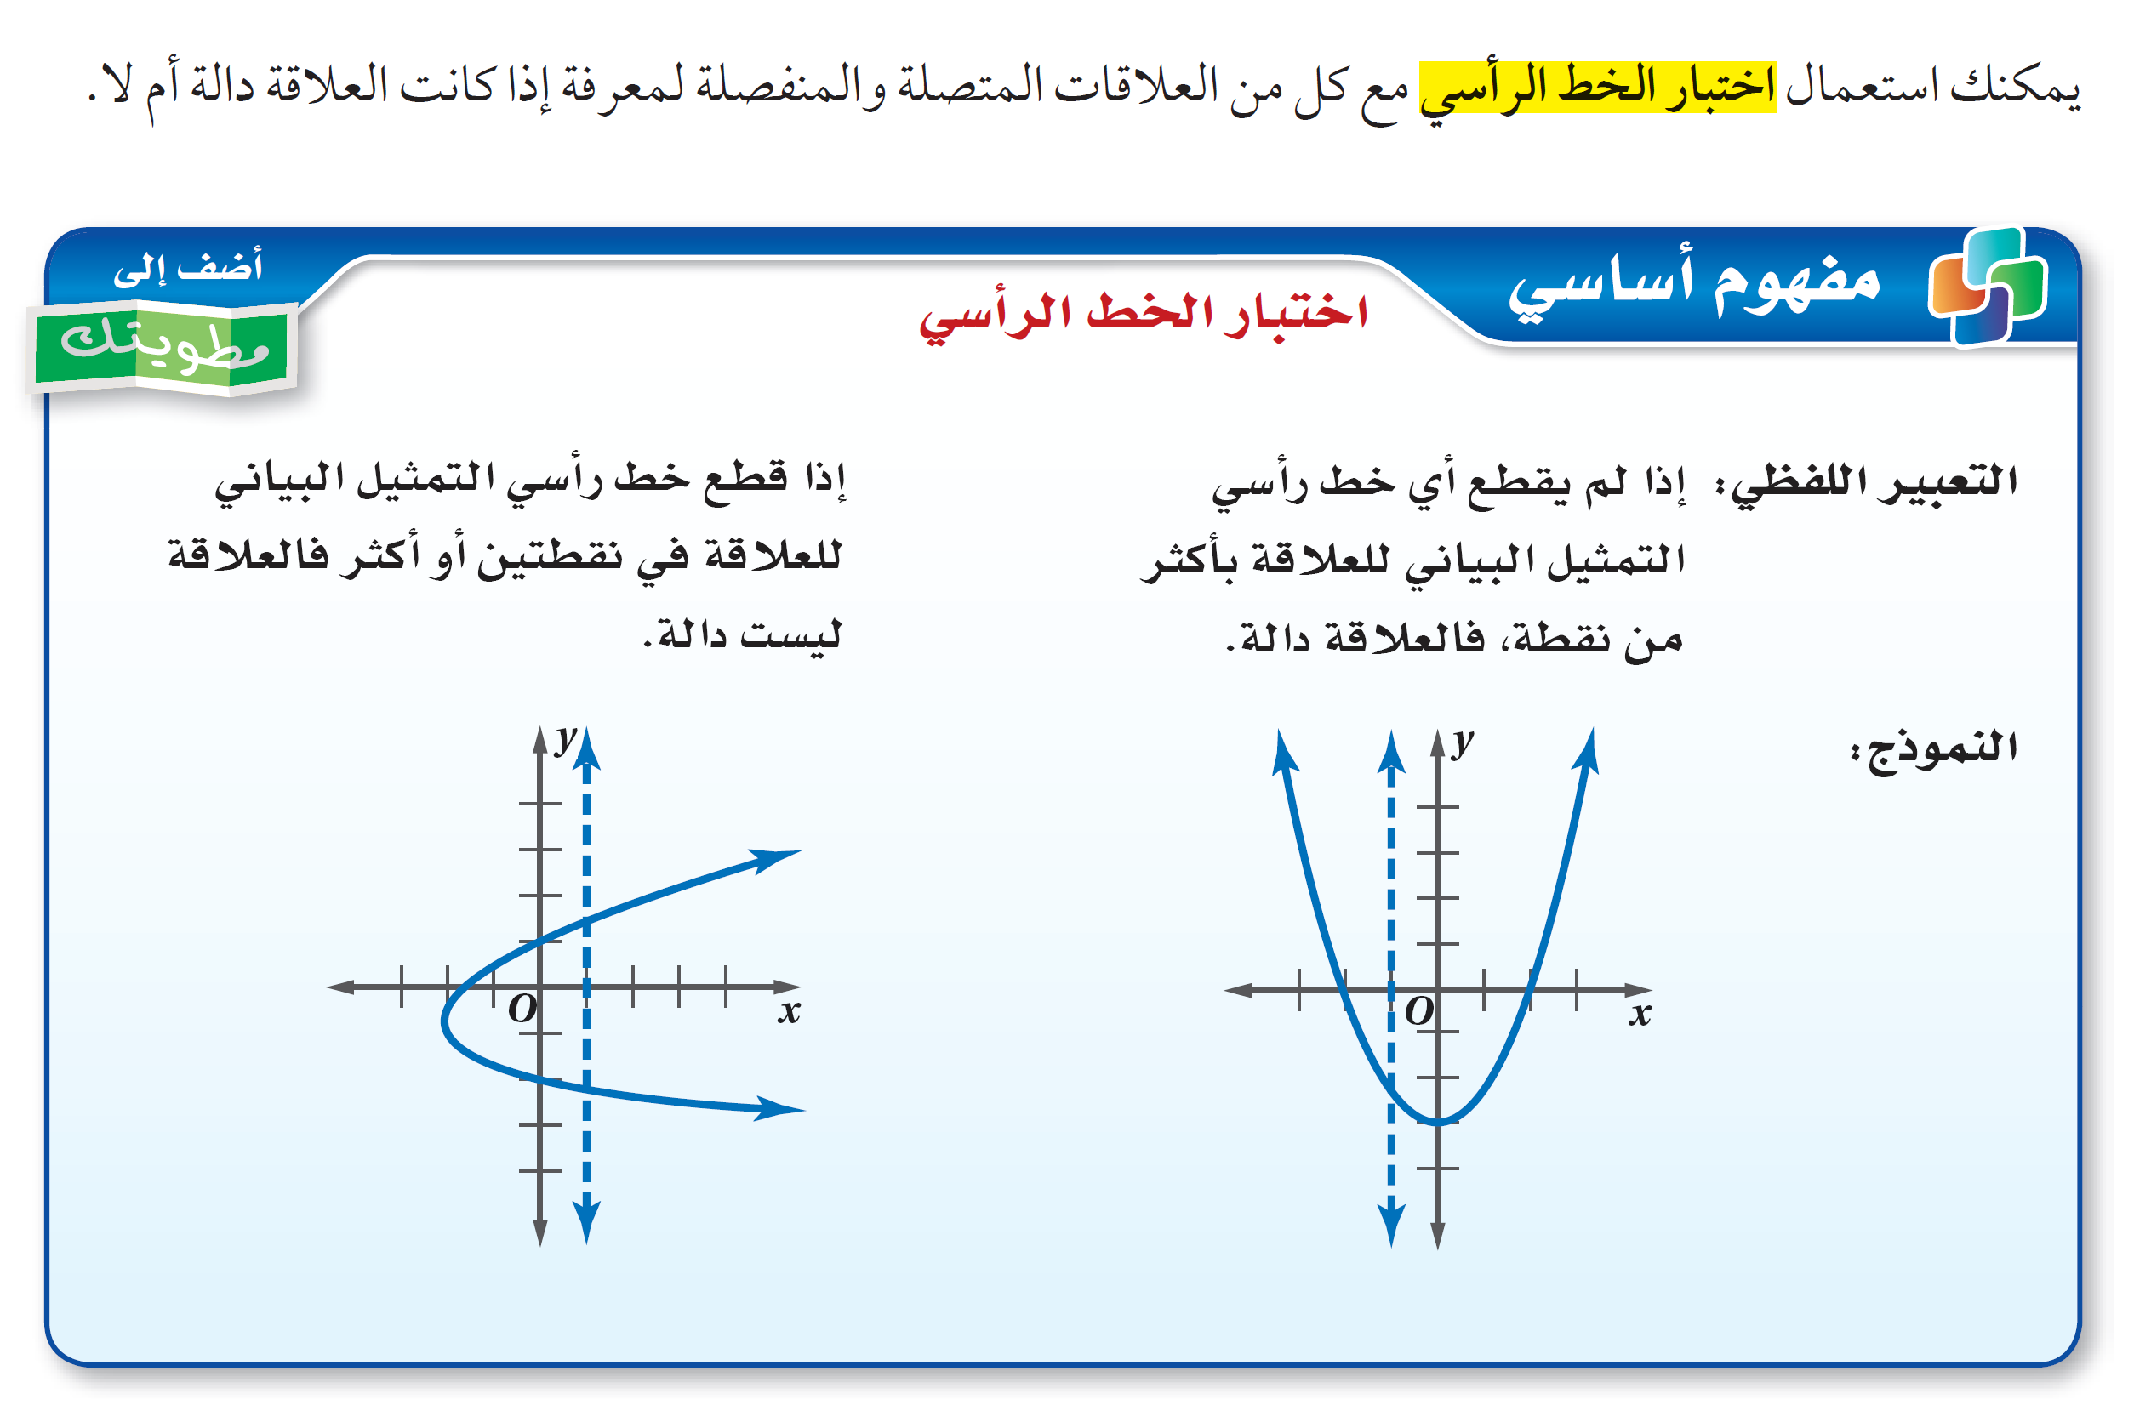

Slide 8
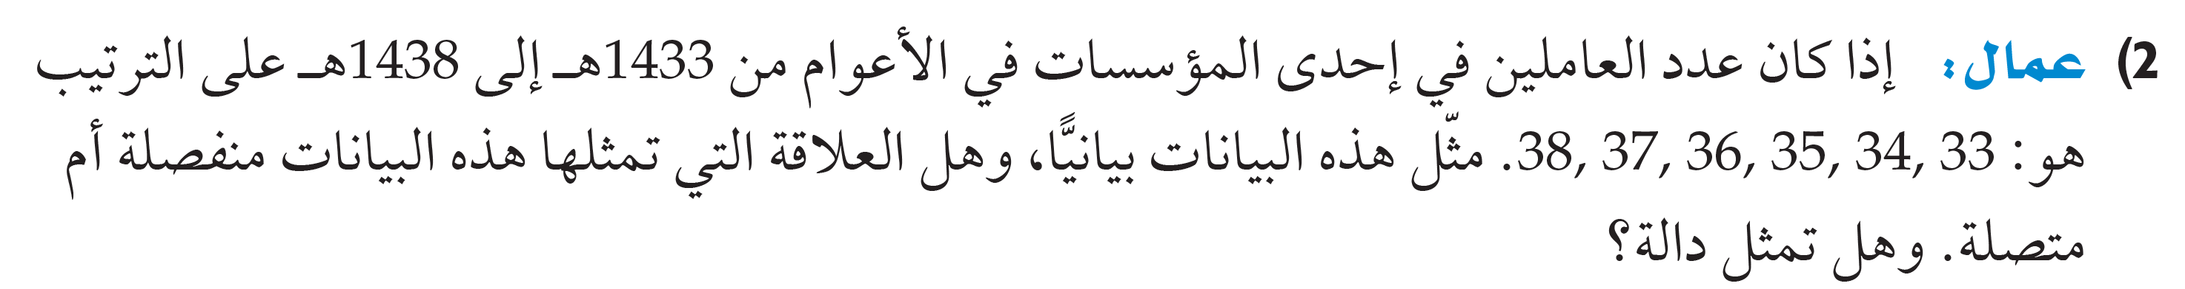
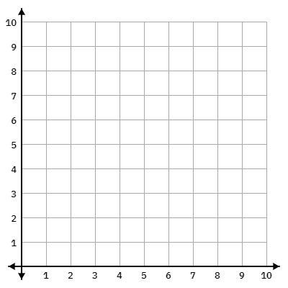
تحقق من فهمك
40
36
32
28
24
20
16
12
8
4
0
هل هي منفصلة أم متصلة
هل هي دالة
1433
1434
1435
1436
1437
1438

Slide 9
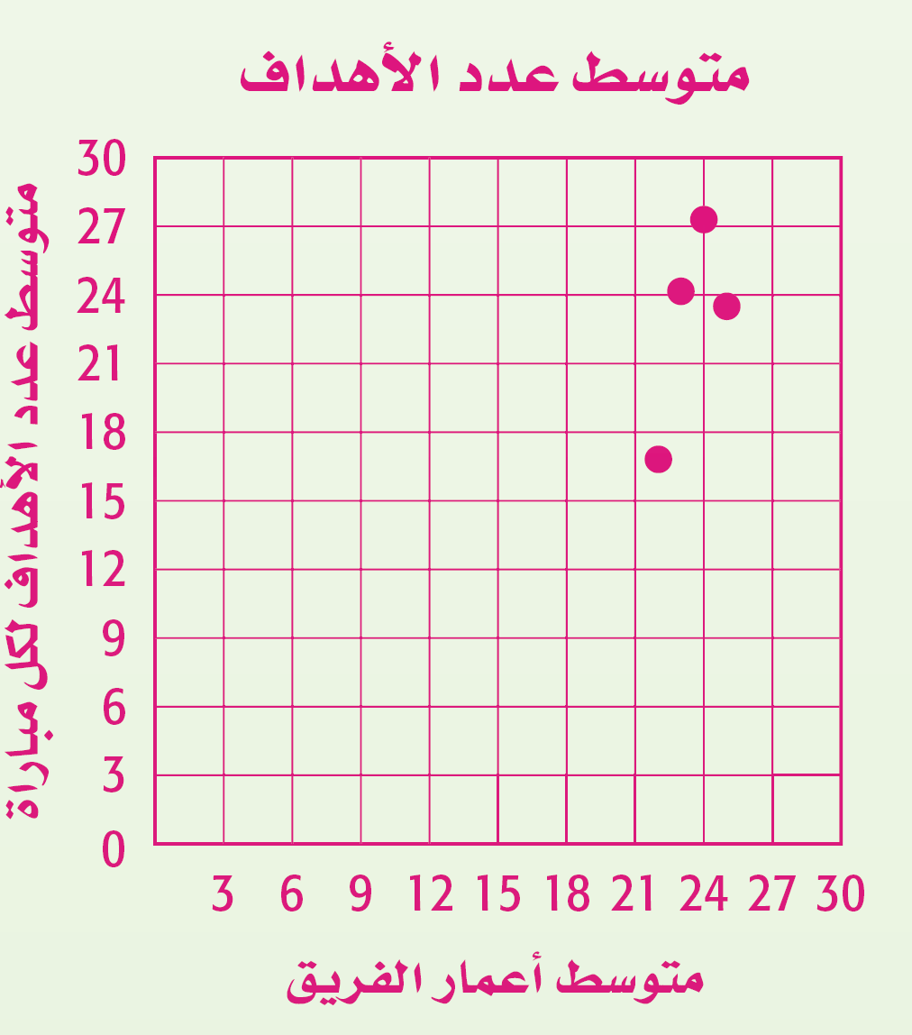
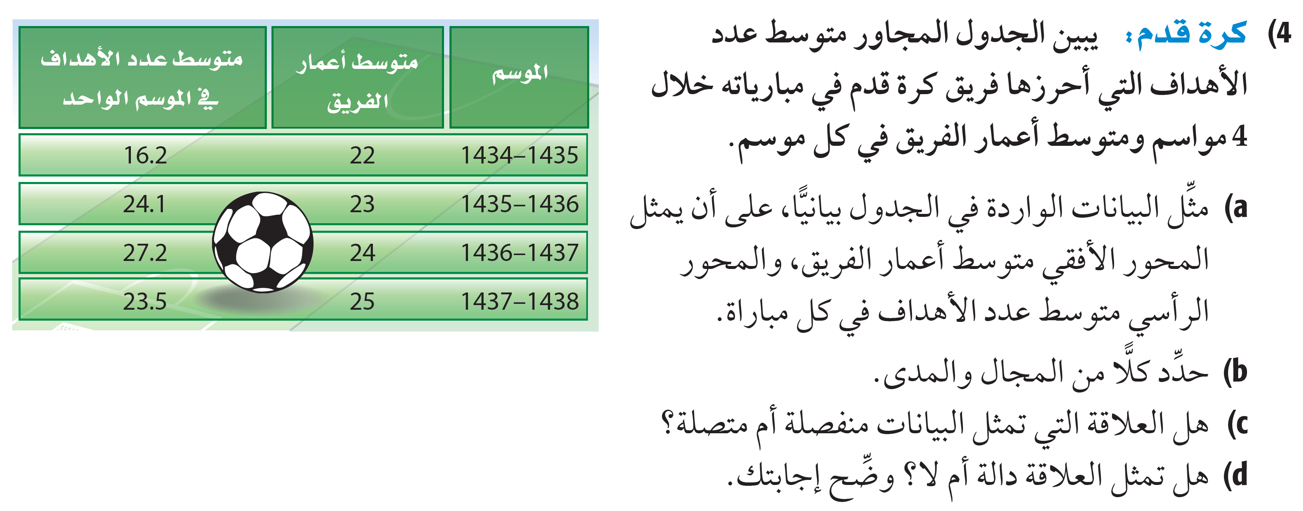
تدرب
المجال
المدى
هل هي منفصلة أم متصلة
هل هي دالة

Slide 10
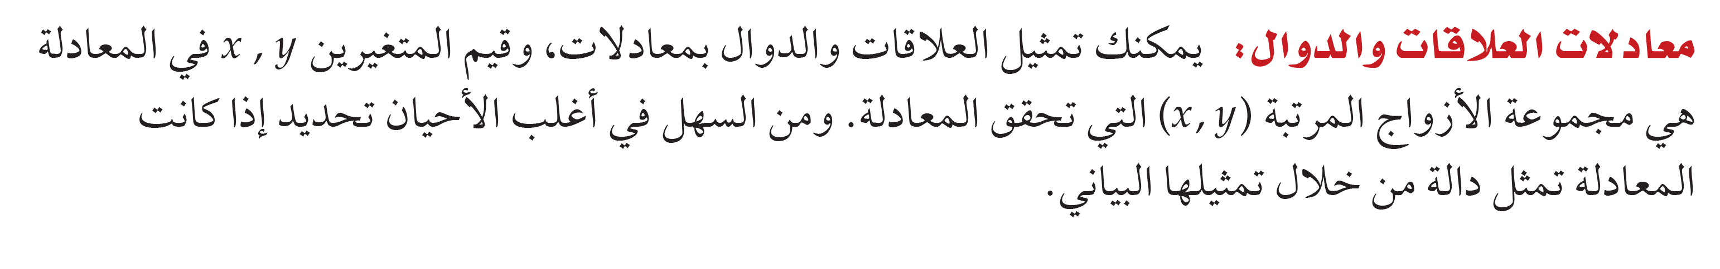

Slide 11
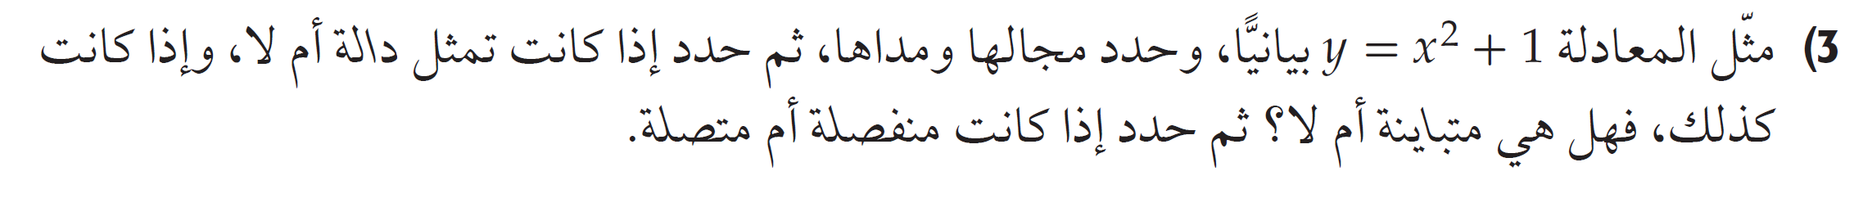
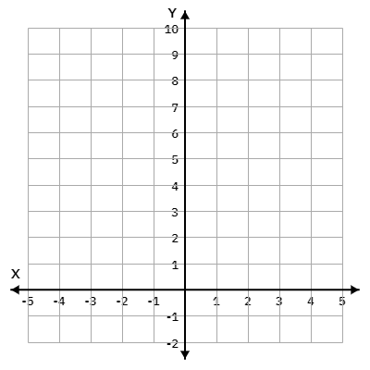
تحقق من فهمك
المجال
المدى
هل هي دالة
هل هي دالة متباينة
هل هي منفصلة أم متصلة
y | x

Slide 12
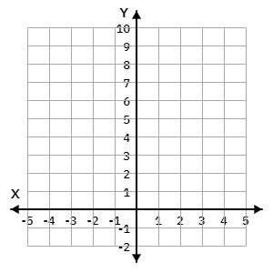
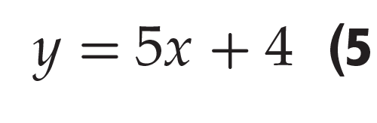
تدرب
المجال
المدى
هل هي دالة
هل هي دالة متباينة
هل هي منفصلة أم متصلة
y | x

Slide 13
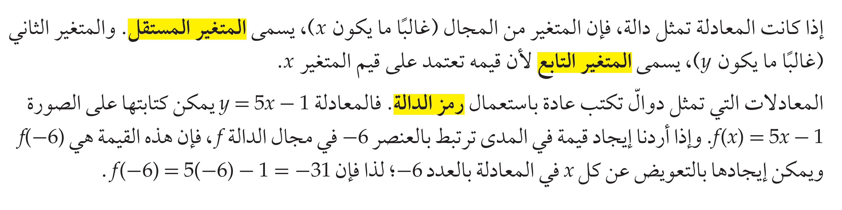

Slide 14

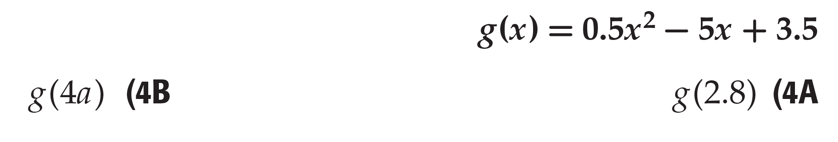
تحقق من فهمك

Slide 15
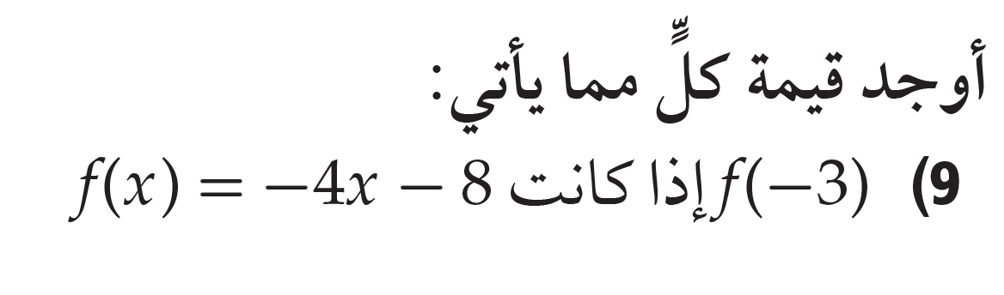
تدرب

Slide 16
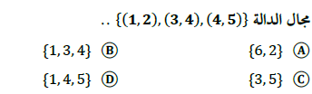
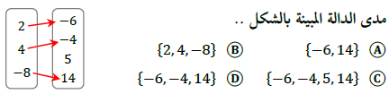
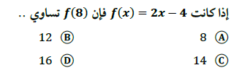
تحصيلي

